Slide 1
Psalm 99 (DNP) t. B. Vuijk; m. Genève 1562

Slide 2
Psalm 99 (DNP) t. B. Vuijk; m. Genève 1562

Slide 3
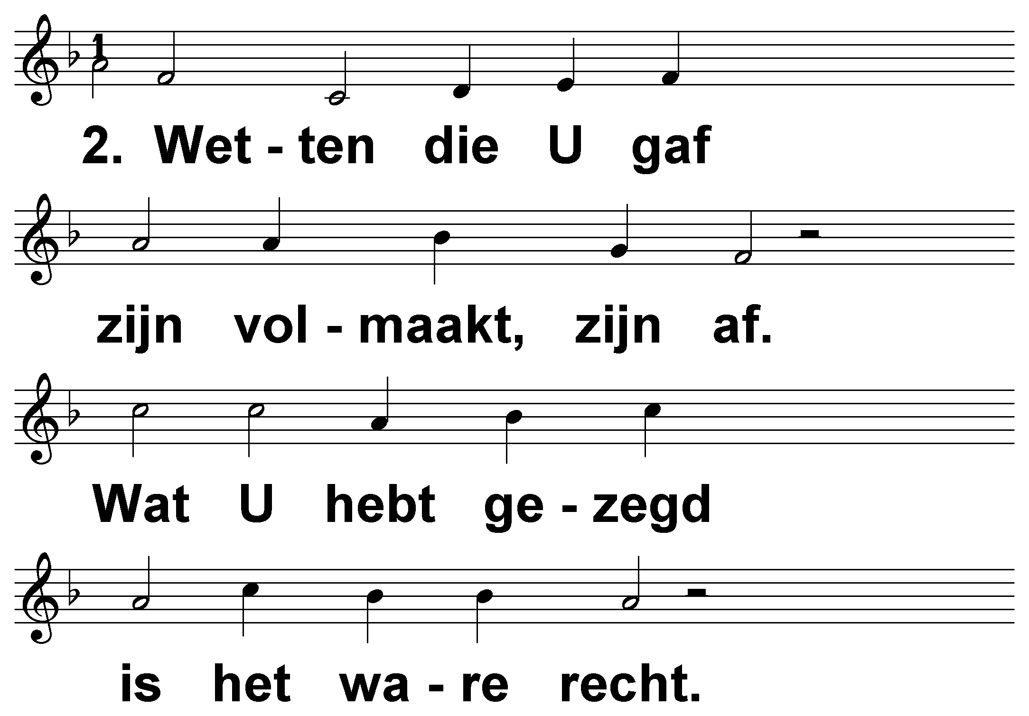
Psalm 99 (DNP) t. B. Vuijk; m. Genève 1562

Slide 4
Psalm 99 (DNP) t. B. Vuijk; m. Genève 1562

Slide 5
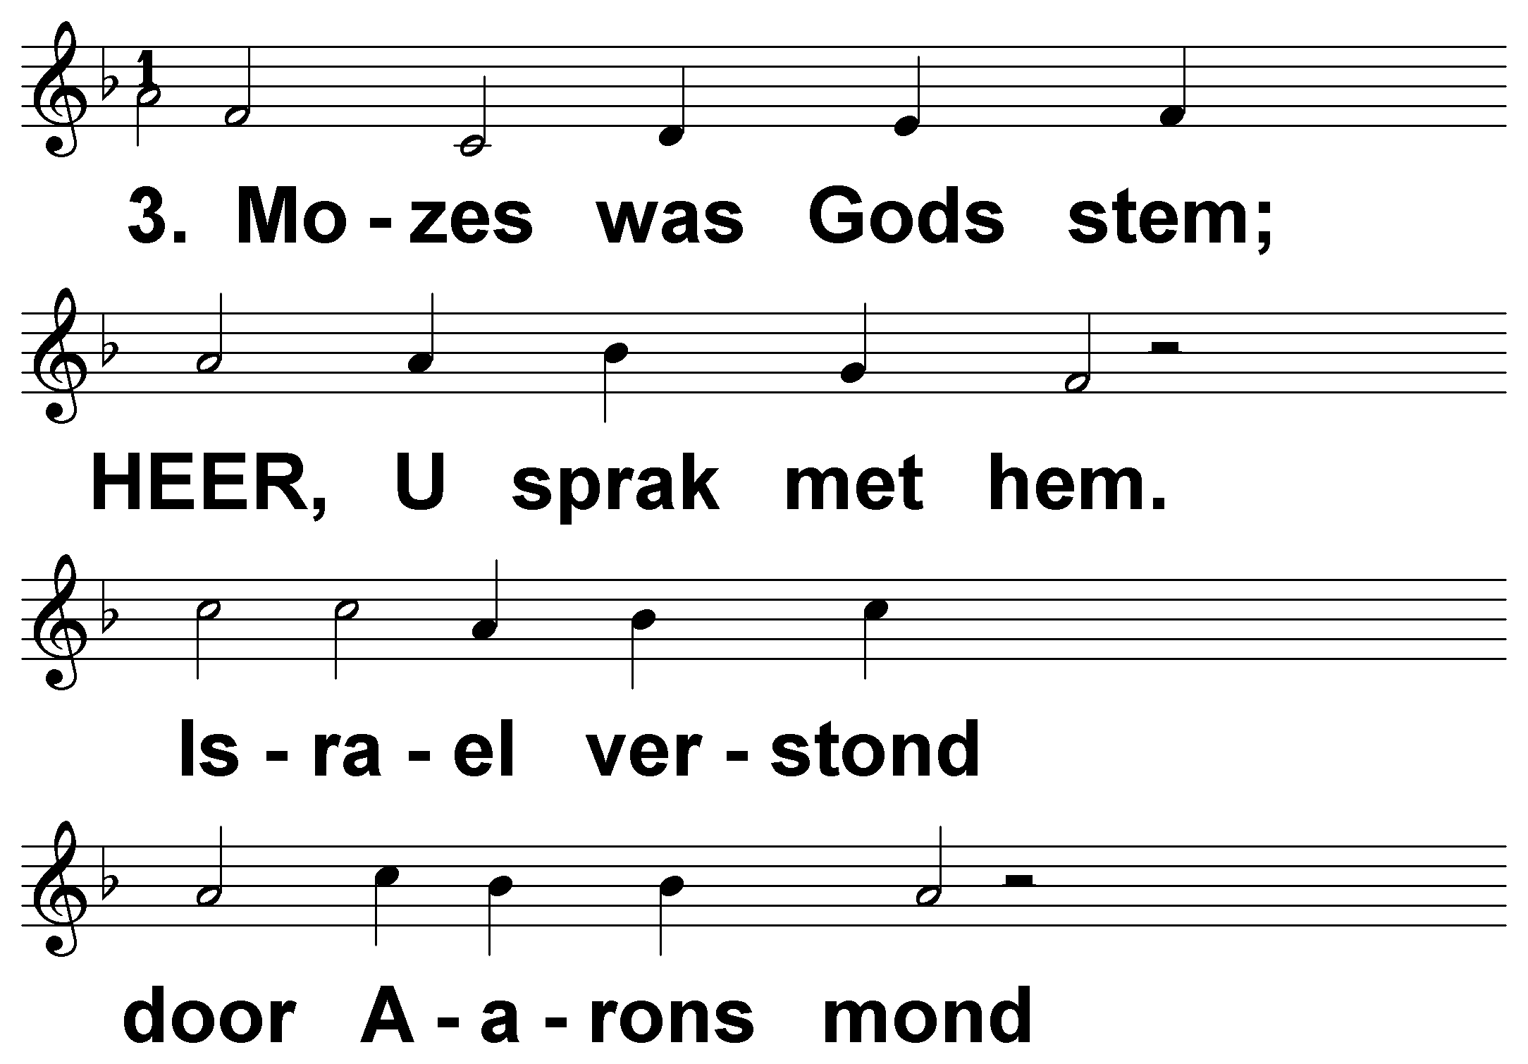
Psalm 99 (DNP) t. B. Vuijk; m. Genève 1562

Slide 6
Psalm 99 (DNP) t. B. Vuijk; m. Genève 1562

Slide 7
Psalm 99 (DNP) t. B. Vuijk; m. Genève 1562

Slide 8
Psalm 99 (DNP) t. B. Vuijk; m. Genève 1562

Slide 9
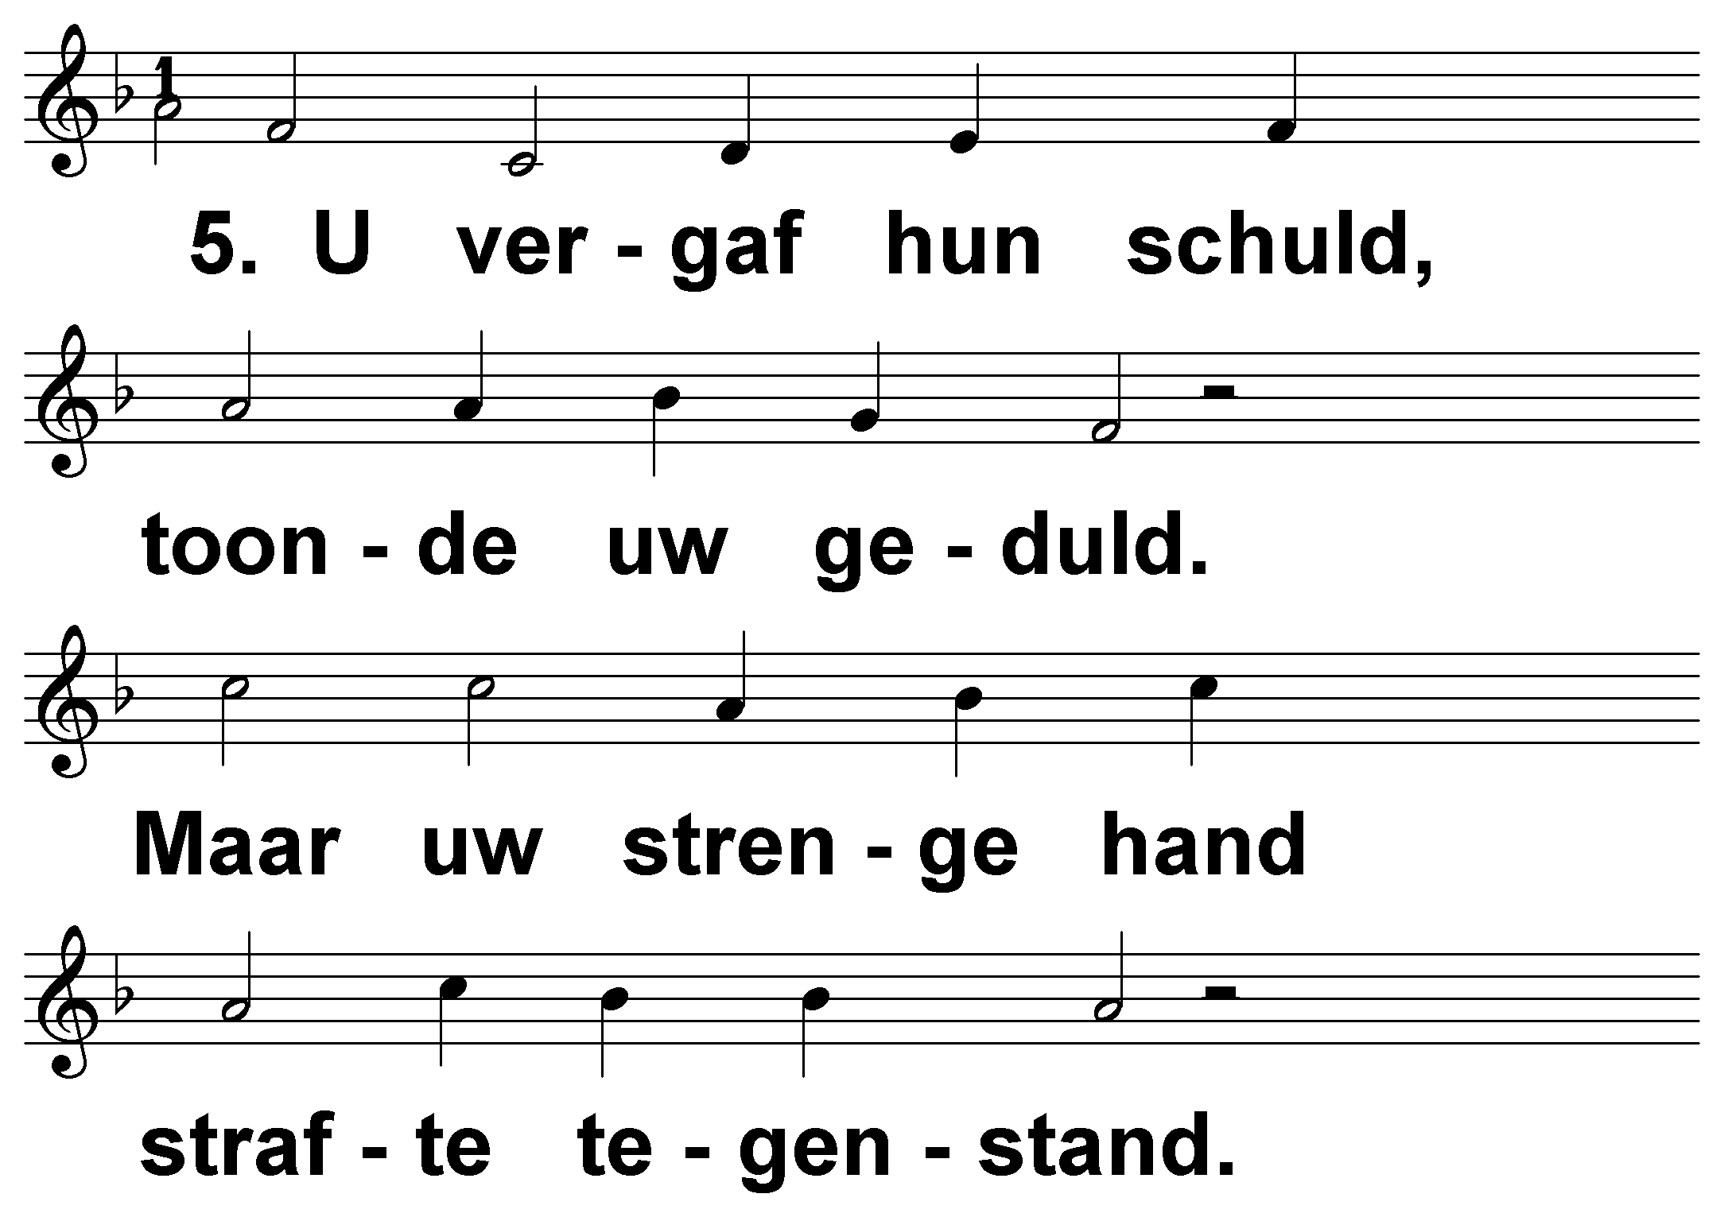
Psalm 99 (DNP) t. B. Vuijk; m. Genève 1562

Slide 10
Psalm 99 (DNP) t. B. Vuijk; m. Genève 1562

